Slide 1
运维五部动力环境监控系统维护培训
培训讲师：
培训日期：

Slide 2
01
培训目标及培训要求
02
动力环境监控系统简介
03
动力环境监控系统维护
04
常见问题解决流程

Slide 3
培训目标及培训要求
了解动环监控系统的组成
掌握动环监控系统软件的操作与维护
解决一般常见问题

Slide 4
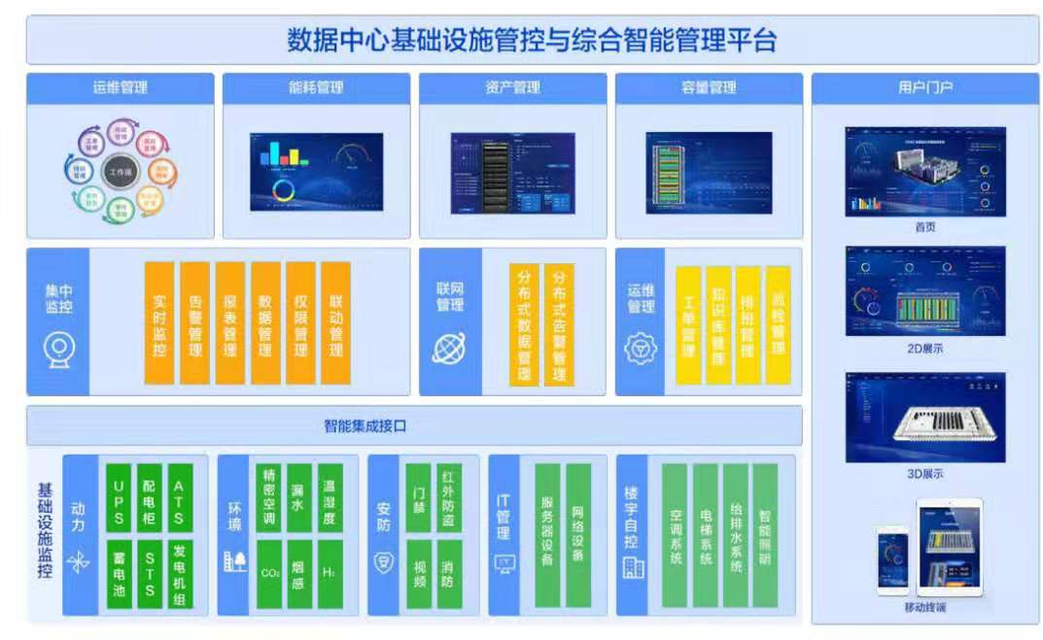
动力环境监控系统简介
动环监控系统采用嵌入式采集服务器作为底层数据采集设备，由数据库服务器对其进行统一的管理和数据存储，获得授权的相关管理人员可以通过客户端或网页对机房的各个系统进行管理。
所有数据均以友好的人机界面显示在web服务器上，方便所有现场设备管理。
系统建立可以扩充的整体平台，在满足现有需求的同时，可方便的满足今后系统在线扩容需求。

Slide 5
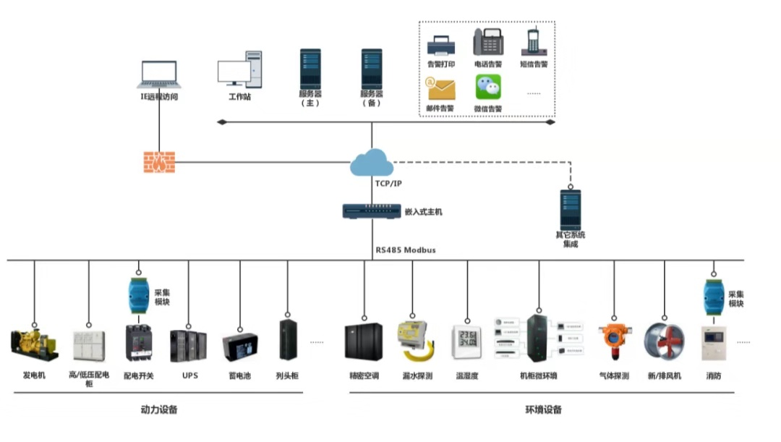
动力环境监控系统简介
动环监控系统是由硬件组网架构和软件组网架构组成的。
硬件组网架构分为数据管理展示层、数据采集层、被监控设备层。
软件组网架构由客户端、服务端、采集端组成。

Slide 6
动力环境监控系统简介
一、硬件运行环境要求
1.内存至少 2G以上， 服务器建议 16G 以上效果更佳；
2. 硬盘至少 300G 以上，具体根据历史数据存储要求配置；
3. CPU 主频 2GHz 以上；
4.1 个以上的 PCI 插槽，具体根据外设配置要求而定，一般语音卡、多串口卡、视频采集卡均需占用 PCI 插槽；
5.1 个以上的 USB 口，软件狗连接使用；
6. 独立显卡（选配），配置 3D 效果必需；
二、软件运行环境要求
1.独立显卡（选配），配置 3D 效果必需；
2. 操作系统：32 位/64 位 Windows2003 Server、Windows2008 Server（服务端建议）以及 Windows XP sp2 以上；
3.数据库：SQL Server2005/SQL Server2008；
4. 安装 Frame dotNetFx40；
5.安装 Reportviewer10；
6.B/S 模式需在访问 PC 安装证书 DCIMSWeb.pfx；

Slide 7
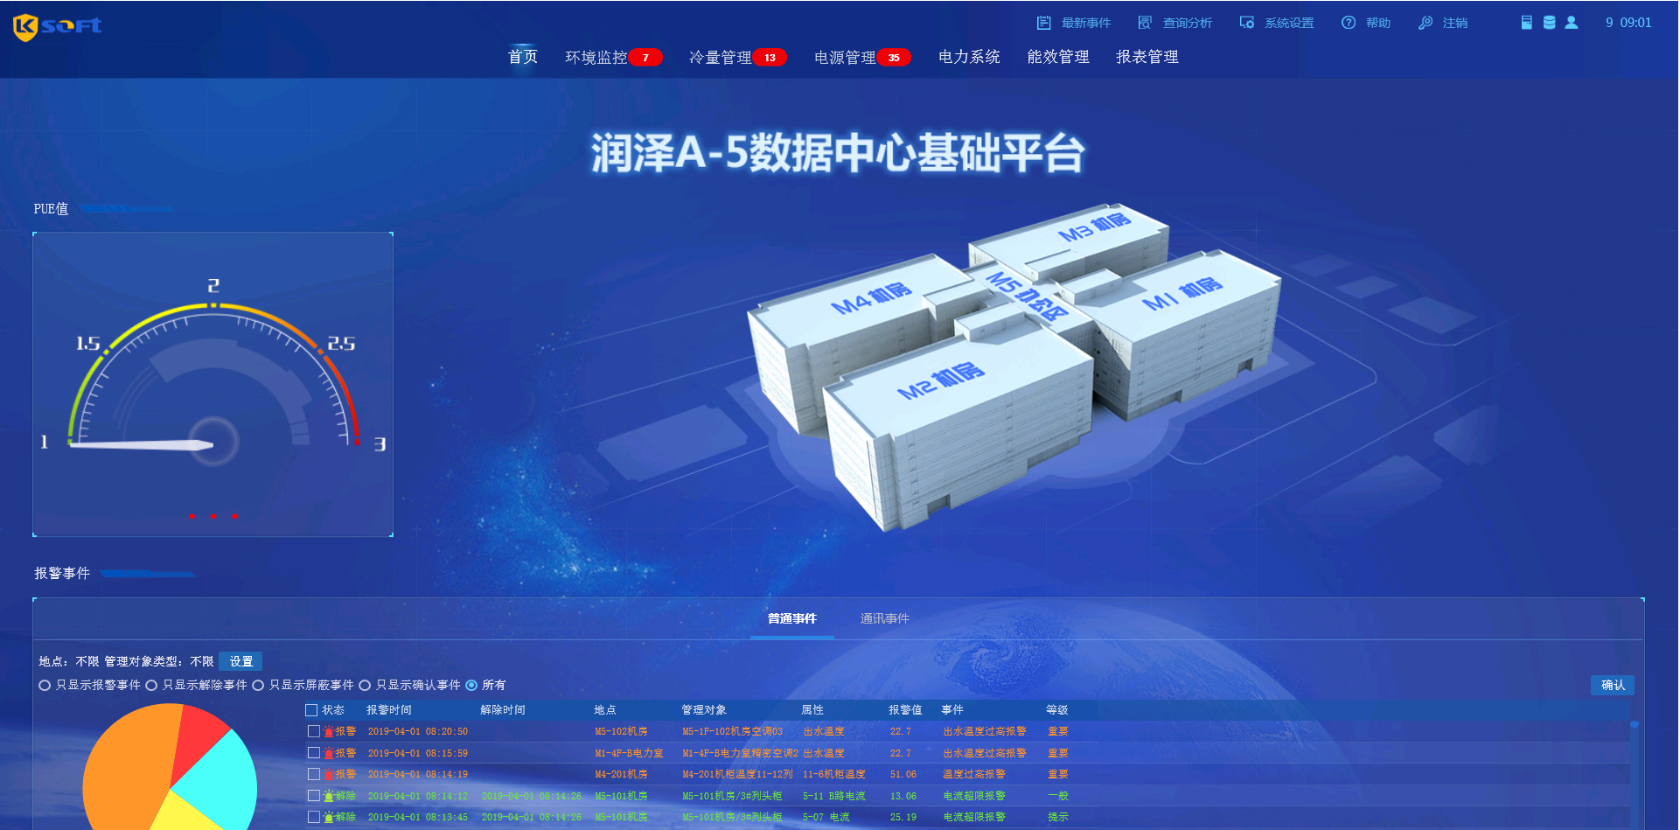
动力环境监控系统简介
一、首页
登录系统后，主页面如图所示，该界面用于查看PUE值、报警事件以及系统实时事件监控

Slide 8
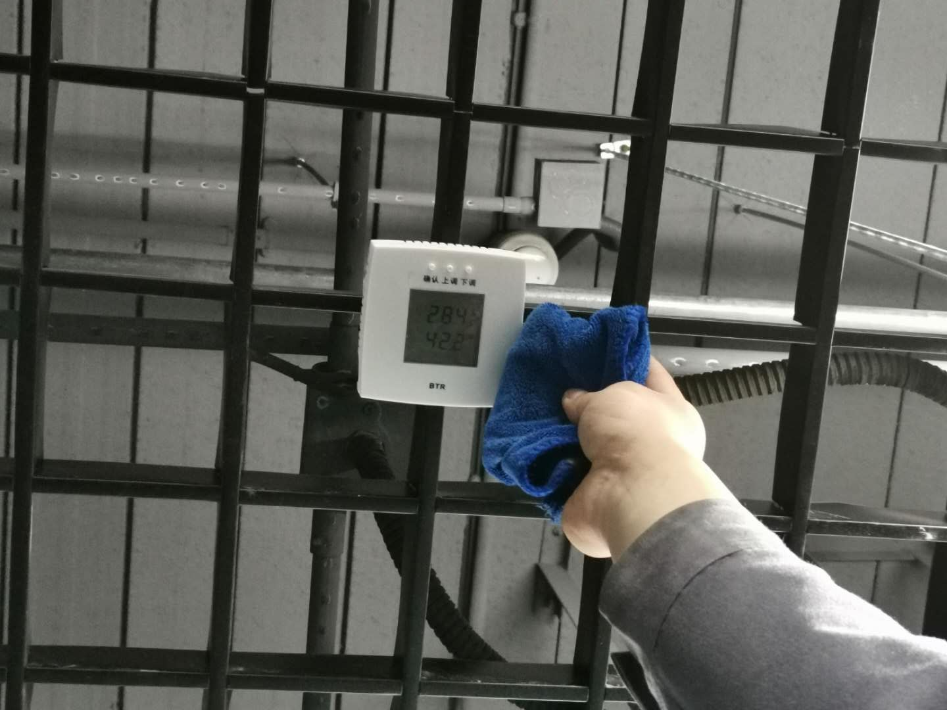
动力环境监控系统维护
一.温湿度传感器清尘维护
1.根据根据规定维护计划定期擦拭温湿度传感器表面，保持设备清洁
2.检查温湿度传感器是否有损坏，设备参数是否与监控中心监测数据一致，如果出现损坏或一致，检查线缆或嵌入式主机是否正常以保障设备正常运行

Slide 9
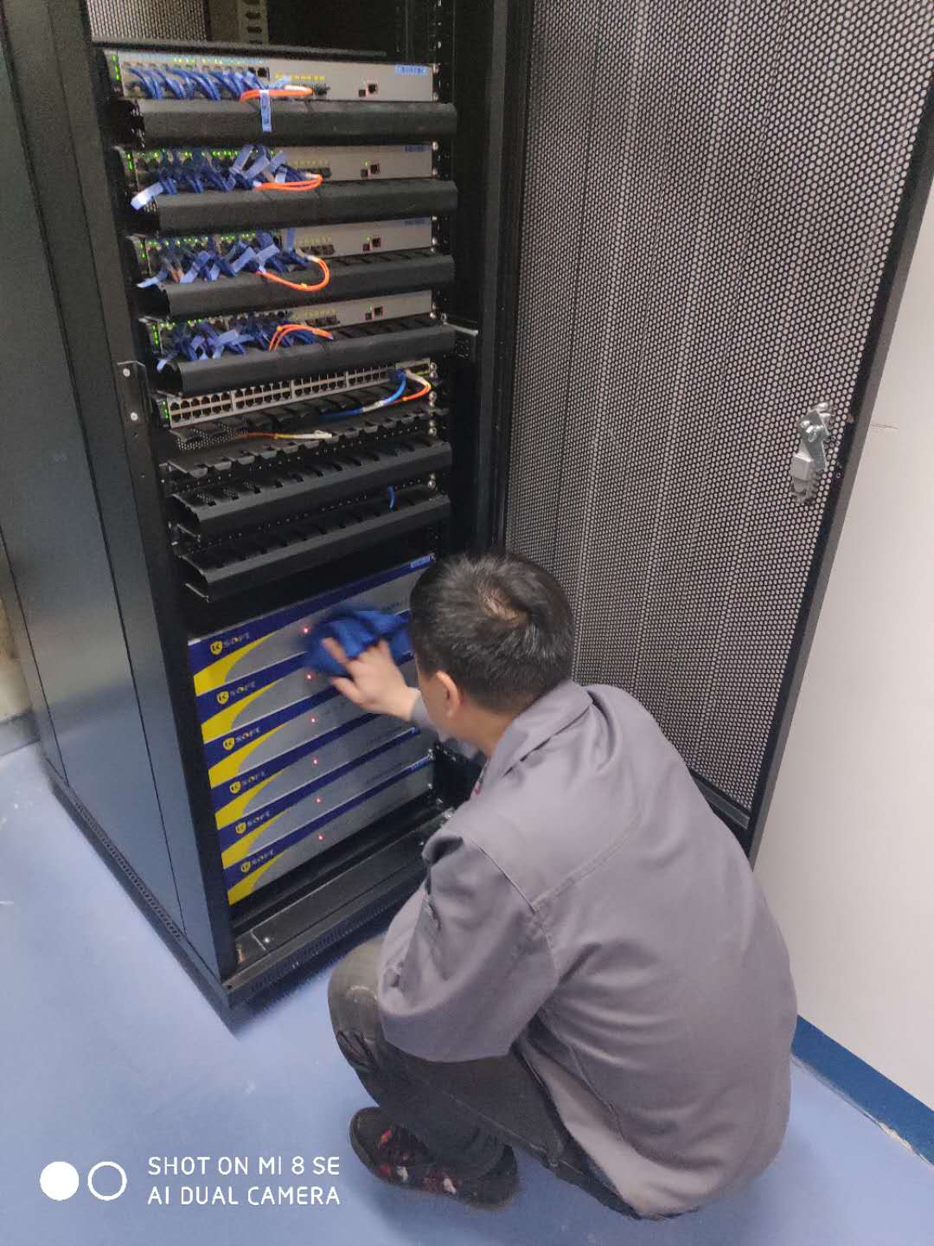
动力环境监控系统维护
二.嵌入式主机清尘维护
1.根据根据规定维护计划定期擦拭嵌入式表面，保持设备清洁
2.检查嵌入式主机工作指示灯是否正常，电源供电是否正常

Slide 10
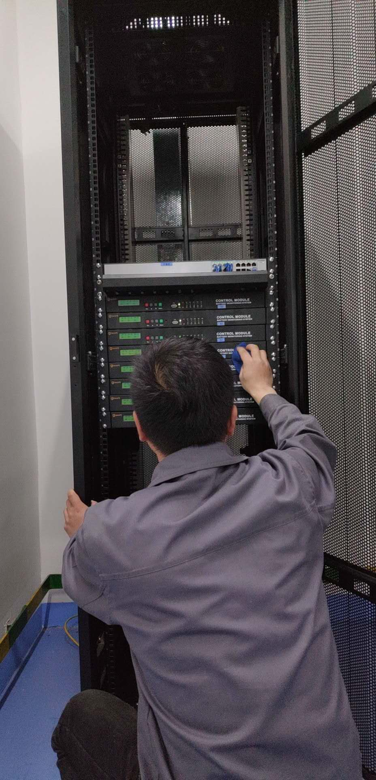
动力环境监控系统维护
三.蓄电池检测仪清尘维护
1.根据根据规定维护计划定期擦拭嵌入式表面，保持设备清洁
2.检查蓄电池检测仪工作指示灯是否正常，电源供电是否正常

Slide 11
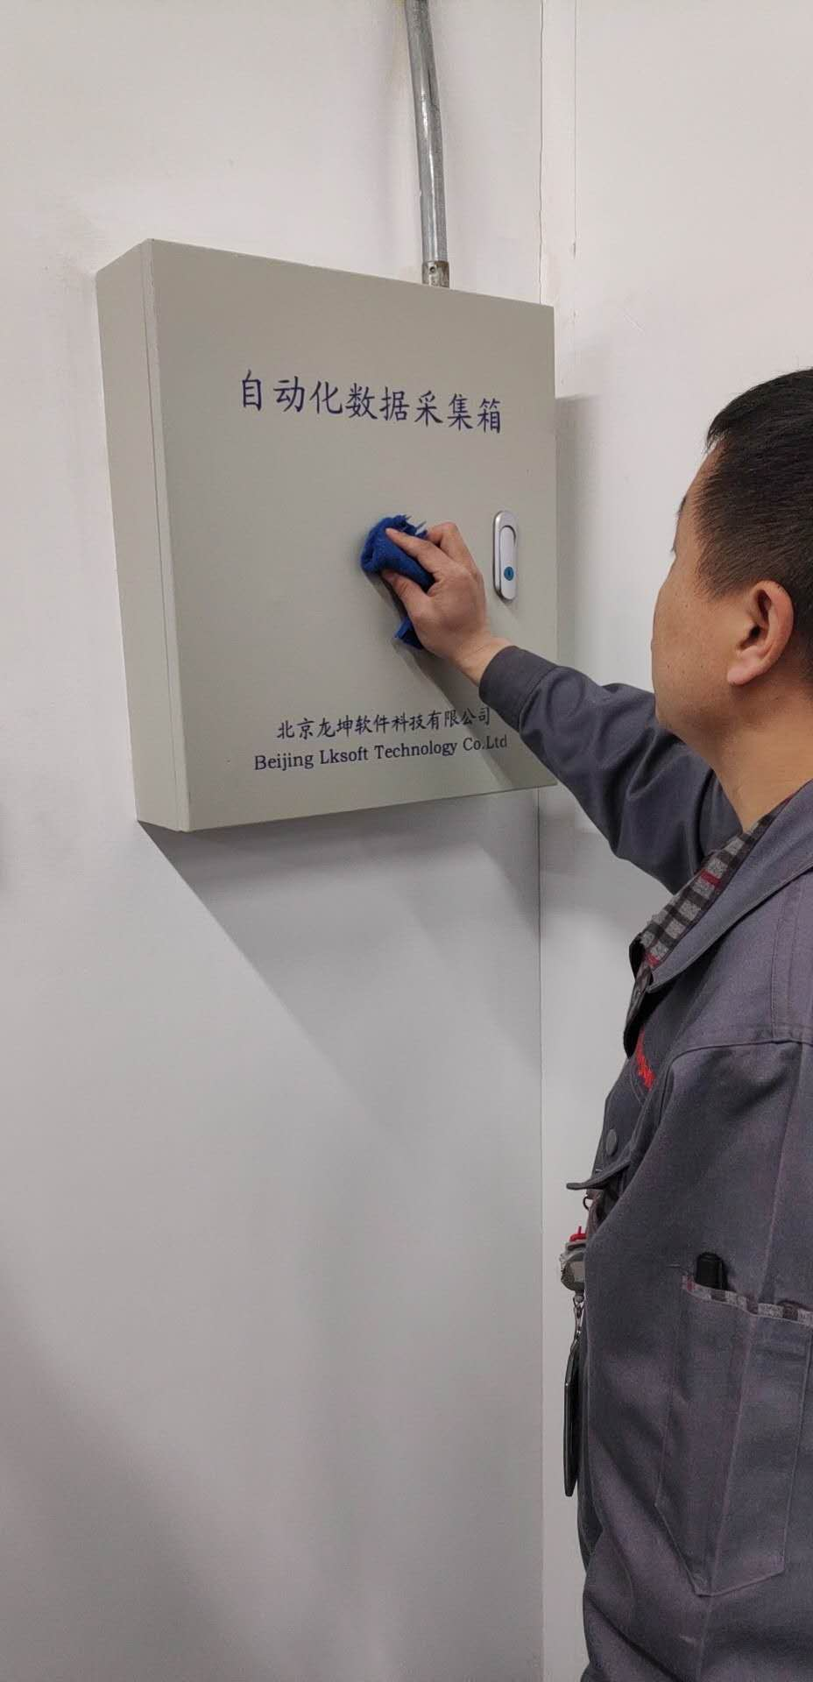
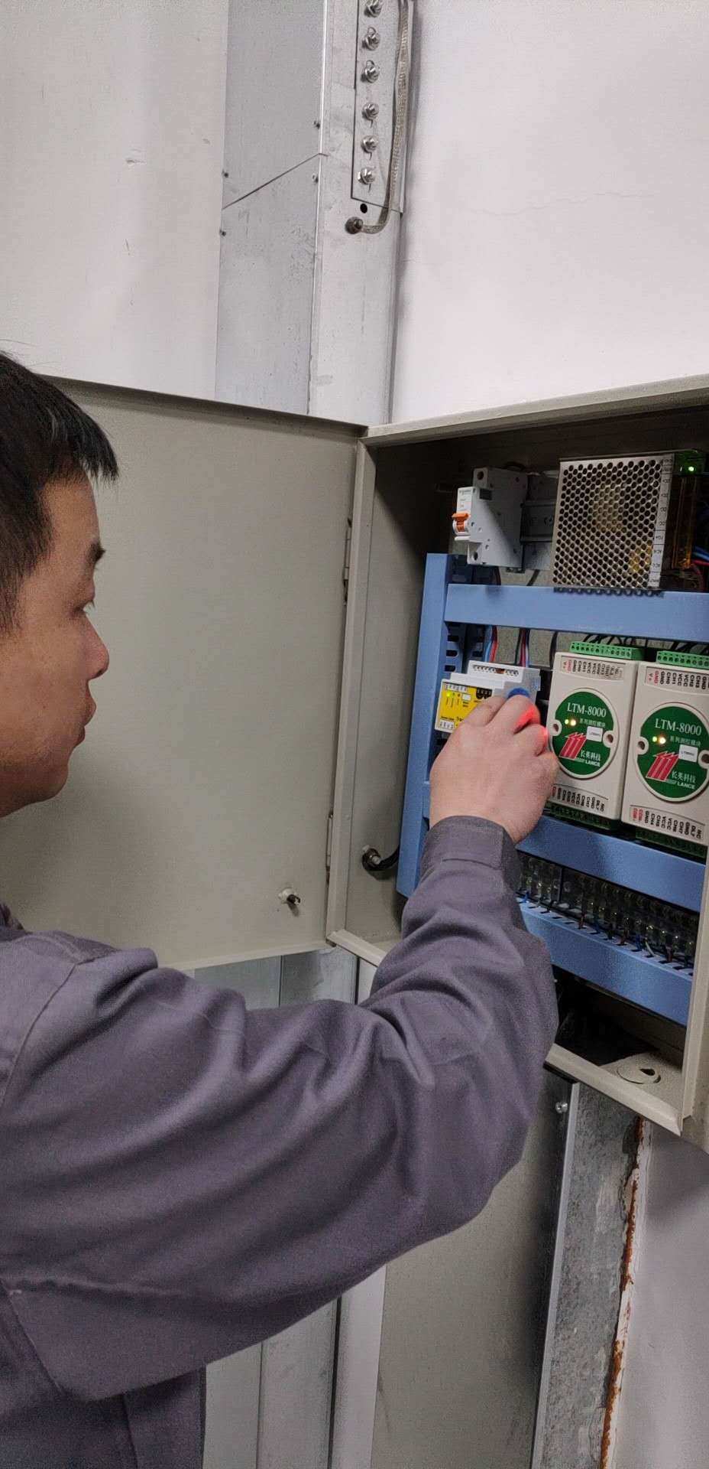
动力环境监控系统维护
四.设备采集箱清尘维护
1.设备采集箱体表面的灰尘清扫干净，用半干毛巾擦拭
2.设备采集箱内部的灰尘用毛刷清扫干净，并检查内部线路及端口是否有虚接、过热、老化、松动等情况

Slide 12
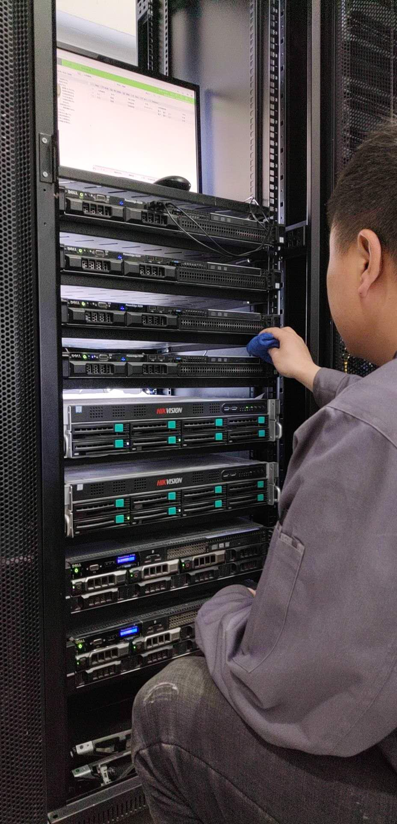
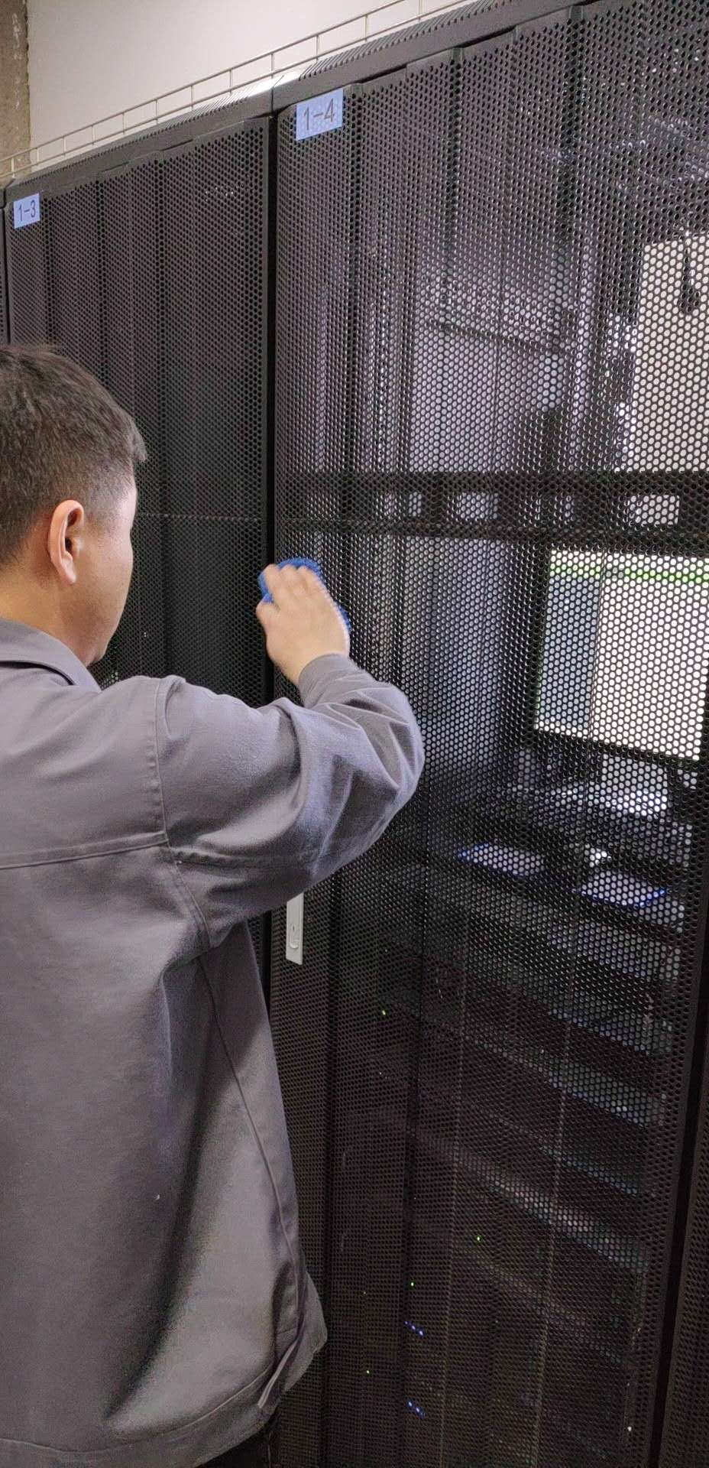
动力环境监控系统维护
五.服务器与交换机清尘维护
1.定期清洁服务器与交换机机柜，保持室内环境和机柜的干净整洁

Slide 13
常见问题解决流程
一、 打开监控软件后无数据刷新
解决方法：
1.检查监控软件是否打开agent连接状态。
2.查看IE是否处于假死状态，刷新重试。
3.在数据显示窗口调试看数据是否正常。
4.telnet嵌入式端口看是否能接受到采集程序发过来的数据包。
5.以上无法处理，需联系工程师支持。
二、 Web无法登陆到系统
解决方法：
1.检查ping监控主机地址是否正常。
2.检查IE浏览器是否正常。
3.检查防火墙是否添加了例外端口。
4.以上无法处理，需联系工程师支持。

Slide 14
常见问题解决流程
三、 某设备长期无数据刷新
解决方法：
1.检查最新是否存在设备通讯中断或者agent通讯中断情况。
2.查看查询分析-连接状态是否连接成功。
3.查看历史曲线看该设备是否能采集到数据。
4.监测Agent设置里面对应的设备是否为Used状态。
5.查看该设备现场数值是否出现异常情况。
6.以上无法处理，需联系工程师支持。
四、 现场设备存在报警未能接受到短信提醒
解决方法：
1.检查最新事件是否存在相关的报警事件日志和通讯是否正常。
2.检查短信报警功能和报警号码等是否正确。
3.查看该设备的报警事件周期，并查看该报警内容的历史曲线。
4.联系中心分行看短信猫是否工作正常。
5.以上无法处理，需联系工程师支持。

Slide 15
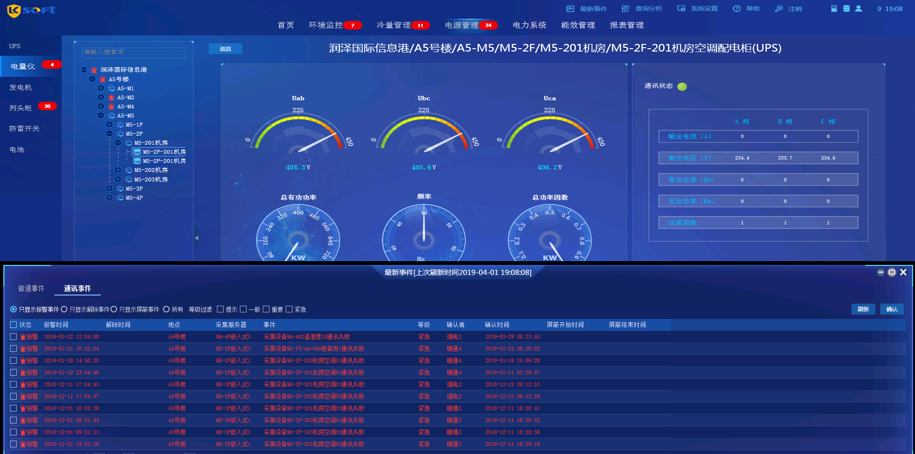
常见问题解决流程
1. 数据通讯中断报警：报警中心长时间收不到该机房的数据变化信息，检查嵌入式指示灯是否正常，IP地址通信是否正常。

Slide 16
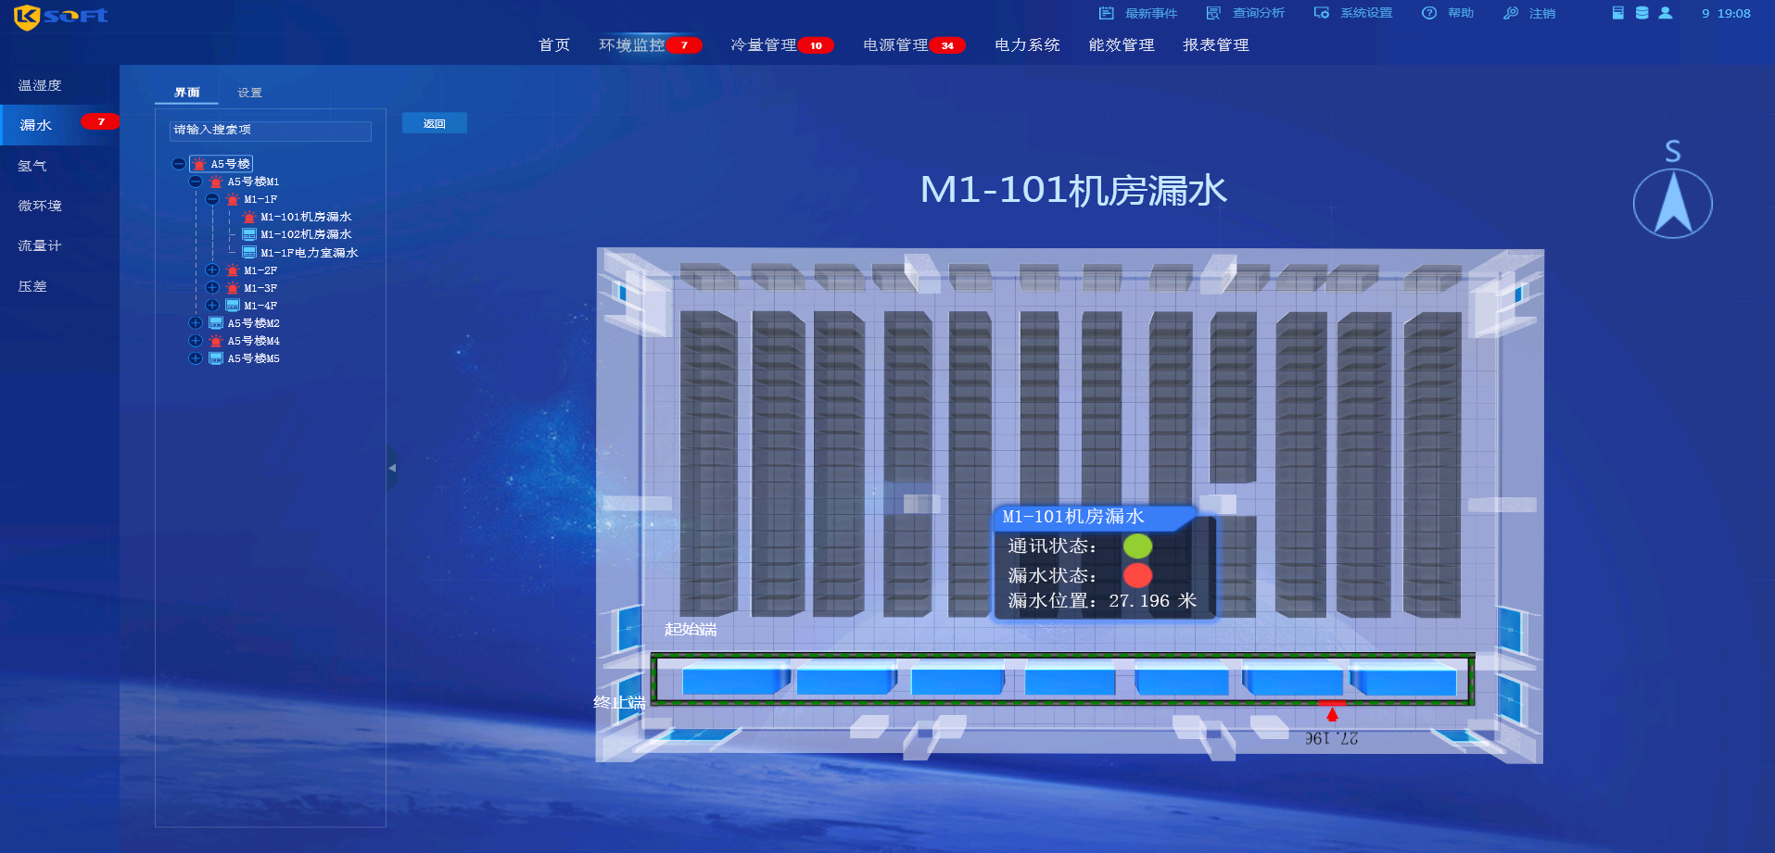
常见问题解决流程
2. 漏水报警：根据机房报警窗口显示的漏水感应绳红色的那一端就是漏水位置，打开对应附近地板查看，一般漏水都是出现在空调周围或者空调进出水管位置。

Slide 17
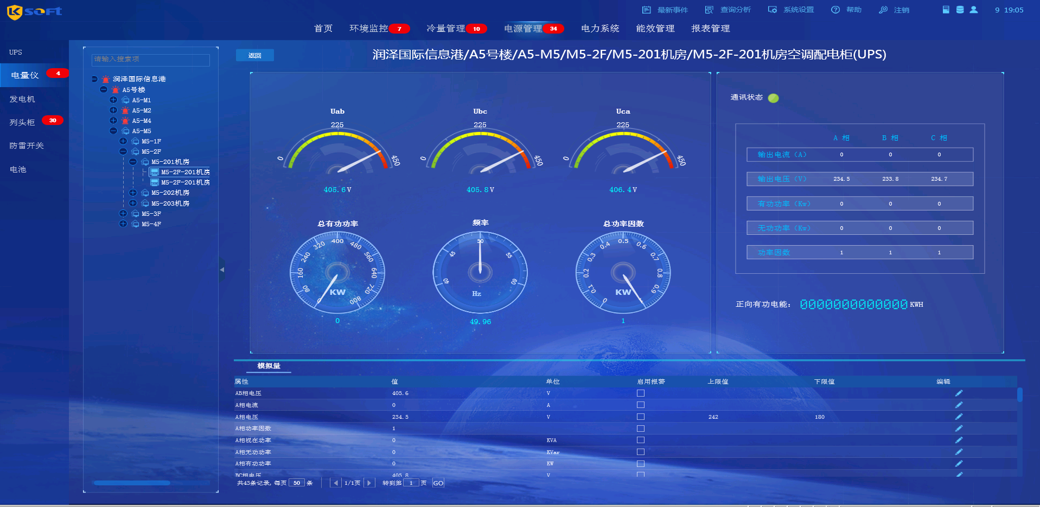
常见问题解决流程
3. 电压过低或电量仪通讯失败：查看机房市电是否停电，或该配电柜开关断开。

Slide 18
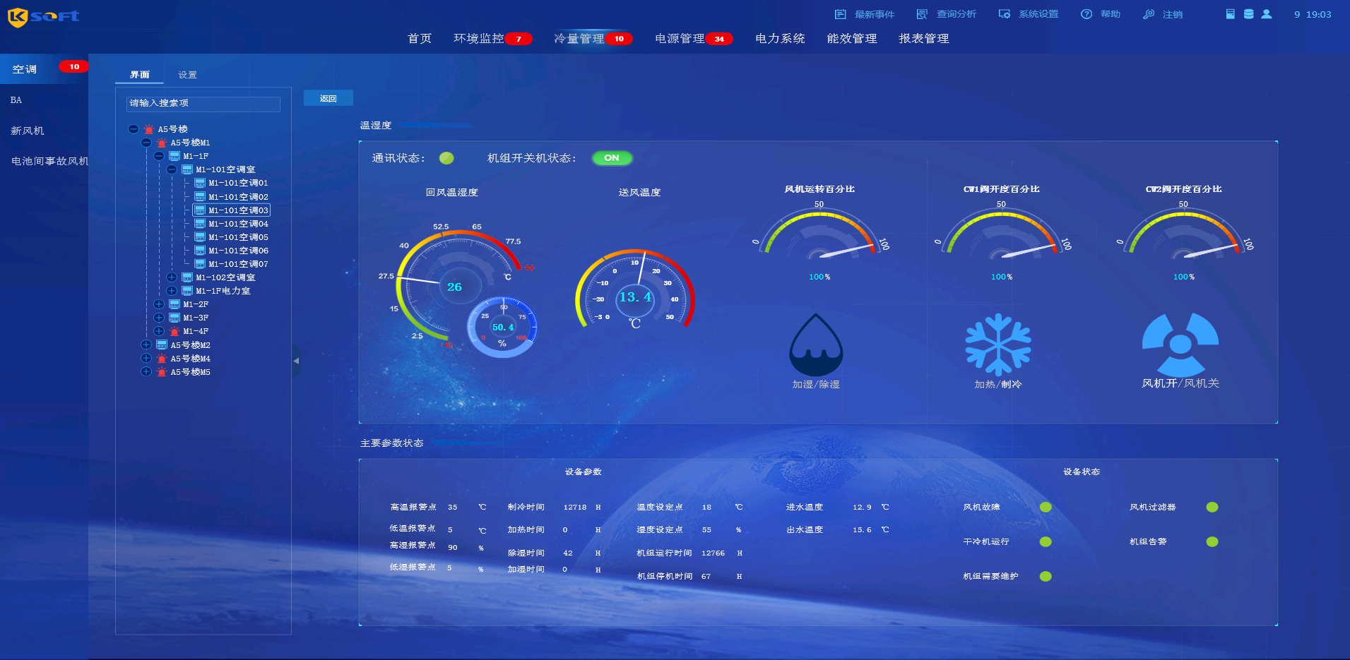
常见问题解决流程
4. 温/湿度过高/低报警：查看机房空调是否开启及其温湿度显示值。

